Slide 1
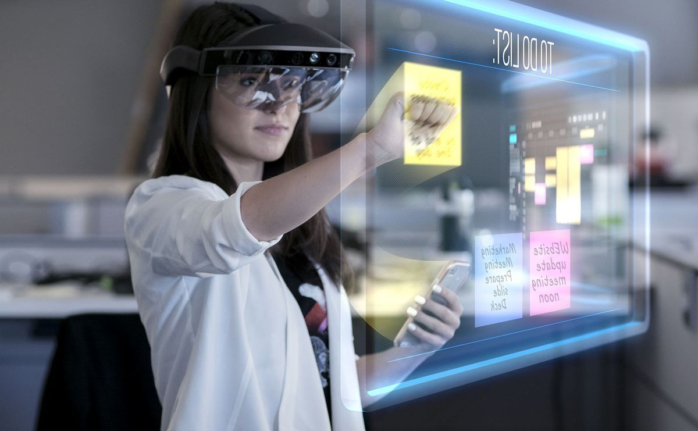
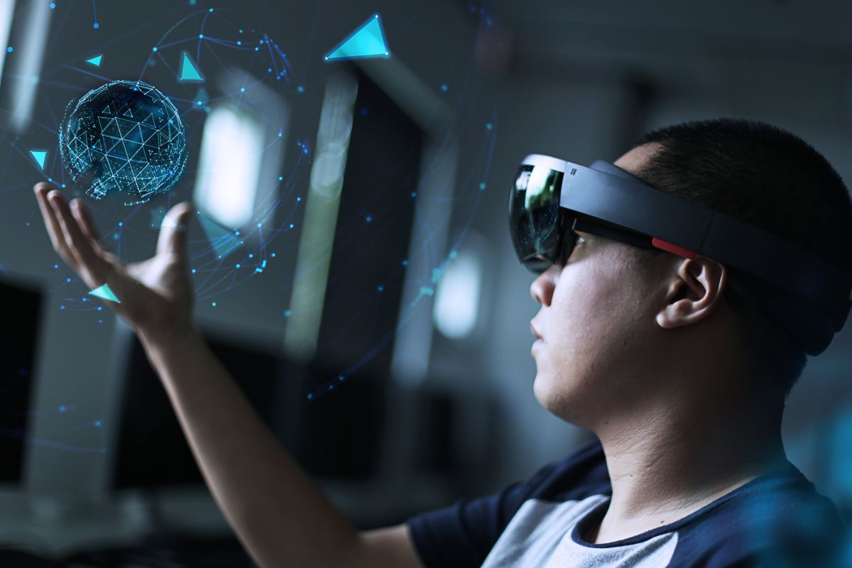
Дополненная Реальность (AR)
Руководитель проекта: Дмитрий Барков 7 «Ж»
Участники проекта:
Тимофеев Иван 7 «Ж» Гаммал Герман 7 «Ж»
Авраменко Олег 7 «Е» Ванин Владимир 7 «Ж»
Консультант проекта: И.В.Королёв

Slide 2
Актуальность проекта
Сейчас Дополненная Реальность (AR) развивается в мире технологий, и она будет часто использоваться в будущем.

Slide 3
Проблема проекта
Проблема заключается в том, что очень мало людей знакомы с Дополненной Реальностью (AR).

Slide 4
Цель проекта
Цель нашего проекта — расширение кругозора учащихся с технологиями, которые будут помогать нам в будущем.

Slide 5
План и график задач проекта
10.10.23:
Найти консультанта проекта. (Барков Дмитрий, Гаммал Герман)
Распределение ролей и задач в проекте. (Гаммал Герман)
Встреча с консультантом проекта. (Барков Дмитрий)
11.10.23:
Поиск информации для презентации. (Олег Авраменко)
Шаблон для презентации. (Ванин Владимир)
12.10.23:
Дизайн для презентации к предзащите. (Тимофеев Иван, Ванин Владимир)
Постановление текста к презентации для предзащиты. (Ванин Владимир)
17.10.23:
Оформление страницы проекта на сайте школы. (Тимофеев Иван)
Написание текста для предзащиты. (Барков Дмитрий)
18.10.23:
Опрос по теме нашего проекта. (Тимофеев Иван)
Корректировка ошибок и недочетов в проекте. (Тимофеев Иван, Барков Дмитрий)
Проверка правильности выполнения задач к предзащите. (Барков Дмитрий)

Slide 6
Описание проекта
Наш проект на тему Дополненной Реальности, и нам предстоит рассказать, что это такое и где она применяется.

Slide 7
Что такое Дополненная Реальность (AR)?
Дополненная реальность, или AR (Augmented Reality) — это среда, в которой в реальном времени объединены физические и виртуальные объекты.

Slide 8
Распределение обязанностей
Барков Дмитрий: распределение обязанностей группы проекта, проверка выполнения всех задач, корректеровка ошибок.
Ванин Владимир: создание презентации, постановление текста в презентации, дизайн презентации.
Иван Тимофеев: оформление сайта проекта, корректировка ошибок и недочетов, постановление текста в презентации.
Авраменко Олег: поиск информации для презентации, работа с текстом.
Гаммал Герман: поиск информации и материала для конечного продукта.

Slide 9
Опрос по теме проекта
Вопросы в опросе были таковы:
Знаете ли Вы, что такое Дополненная Реальность (AR)
Видели ли Вы Дополненную Реальность (AR) в жизни или в интернете?
Хотели бы Вы иметь что-нибудь связанное с Дополненной Реальностью (AR)?
Думаете ли Вы, будет ли наше будущее связано с Дополненной Реальностью (AR)?

Slide 10
Результаты опроса (1 вопрос – Знаете ли Вы, что такое Дополненная Реальность (AR))

Slide 11
Результаты опроса (2 вопрос – Видели ли Вы Дополненную Реальность (AR) в жизни или в интернете?)

Slide 12
Результаты опроса (3 вопрос – Хотели бы Вы иметь что-нибудь связанное с Дополненной Реальностью (AR)?)

Slide 13
Результаты опроса (4 вопрос – Думаете ли Вы, будет ли наше будущее связано с AR?)

Slide 14
Критерии эффективности
Мы считаем, что большинству целевой аудитории понравится наш проект и идея, потому что в опросе большая часть ответила положительно.

Slide 15
Конечный продукт
Мы проведем урок у наших одноклассников на тему Дополненной Реальности (AR).

Slide 16
Социальная аудитория проекта
Социальная аудитория нашего проекта — это ученики с 6 по 9 класс.

Slide 17
Ресурсы
Материальные
Не материальные
Интернет
Презентация
Наше время
Усилия
Компьютер
Бумага

Slide 18
Электронное портфолио
Электронное портфолио

Slide 19
Спасибо за внимание!

